Slide 1
A felsőoktatás (hozzáadott) értéke
A hallgatói vélemények tükrében
Kiss Paszkál
Társadalom és Neveléspszichológiai Tanszék
ELTE

Slide 2
A felsőoktatás értéke
Mit nyújt a felsőoktatás a hallgatóknak?
Jobb szakmai-munkapiaci lehetőségek
Tanulás, fejlődés lehetősége
Elégedettség
Társkapcsolatok, networking
OMHV
DPR
Kompetenciamérés

Slide 3
Oktatói munka hallgató véleményezése
Kurzushoz-oktatóhoz kötődik
Önkitöltésen alapul
Általában kicsi a kitöltési arány
Nem viszonyít a képzés egészéhez
Nincsen összefüggése a hallgatói eredményességgel
Általában nincsen bekötve a tanulás/tanítás minőségbiztosításába
Nem az oktatót, hanem a tanulást (tanulmányokkal való elégedettséget) kellene mérni

Slide 4
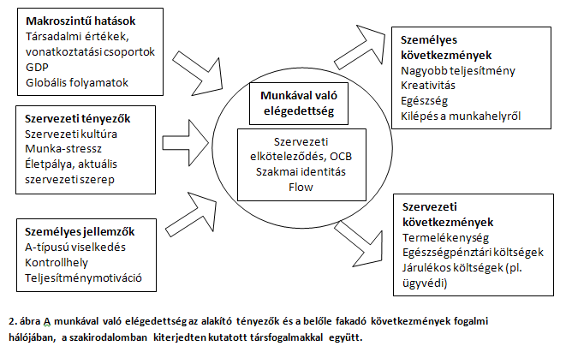
Munkával való elégedettség

Slide 5
A felsőoktatás értéke
Mit nyújt a felsőoktatás a hallgatóknak?
Jobb szakmai-munkapiaci lehetőségek
Tanulás, fejlődés lehetősége
Elégedettség
Társkapcsolatok, networking
OMHV
DPR
Kompetenciamérés

Slide 6



Központi DPR-adattár
Intézményre, karra, szakra vonatkozó
elhelyezkedési statisztikák
Felvételizők, hallgatók, végzettek
DPR adattár
Aggregált,
anonim
statisztikai adatok
Végzés helye:
intézmény
kar
szak
Pályakövetési adatok:
-munkahely ágazata
munkahely nagysága
munkahely régiója
munkakör
kereset
munkanélküliség aránya
Rektorok, dékánok, tanulmányi, gazdasági vezetők
Vezetői jelentések
OH-Edu.
adatbázisok
FIR, EUROPASS
Mutatószám
Rendszer
(AVIR)
OKM, ágazati szereplők
Központi
adatbázisok
AFSZ,
APEH (OEP),
DHK
Elemzések
Munkaerő-piaci szereplők
Szakértők, elemzők
Tájékoztatás
web-en

Slide 7

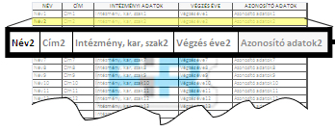
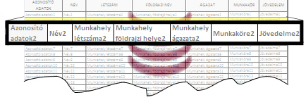
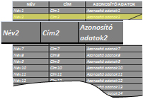
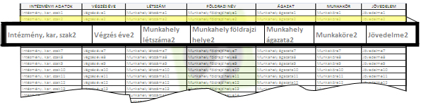
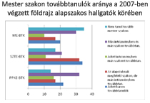
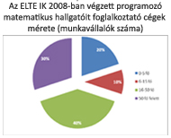
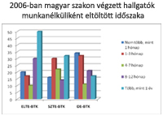
Adatbázisok integrációja
TANULMÁNYI NYILVÁNTARTÁSOK
MUNKAÜGYI NYILVÁNTARTÁSOK
(aggregált, anonim adatok) DPR

Slide 8
A felsőoktatás értéke
Mit nyújt a felsőoktatás a hallgatóknak?
Jobb szakmai-munkapiaci lehetőségek
Tanulás, fejlődés lehetősége
Elégedettség
Társkapcsolatok, networking
OMHV
DPR
Kompetenciamérés

Slide 9
Kompetencia-megközelítések
A megismeréstudományban:
gyakorlati intelligencia
Szervezetlélektanban:
emberi erőforrás elmélete
Oktatáskutatásban:
tanulmányi eredmény
Oktatáspolitikában:
PISA-vizsgálatok

Slide 10
Nemzetközi előzmények
CHEERS, HEGESCO, REFLEX: horizontális-vertikális illeszkedés
Tuning
  Instrumentális kompetenciák
  Interperszonális kompetenciák
  Rendszerszintű kompetenciák
AHELO (felsőoktatási kompetenciamérés)
  Tuning + CLA

Slide 11
Kari kutatásunk: hozzáadott kompetencia
Növekszik a mérhető szövegértési teljesítmény az egyetemi tanulmányokkal
Első- és harmadévesek közvetlenül mért kompetenciája (nem reprezentatív)

Slide 12
Következtetések
Az elégedettség-mutatókat a tanulmányok, a felsőoktatási intézményhez való viszony, a szakmai identitás fejlődésének kontextusába kellene helyezni.
A diplomás pályakövetést komplex elemzésként kell értékelni, túlmenni a puszta foglalkoztatottsági adatokon.
A hozzáadott értéket közvetlenül is mérni kellene a felsőoktatásban: általános és szakmai kompetenciák, értékek változása.

Slide 13
Köszönöm a figyelmet!
kiss.paszkal@ppk.elte.hu

